Slide 1
第一章
随机事件及其概率
§1.3 事件的关系及运算

Slide 2
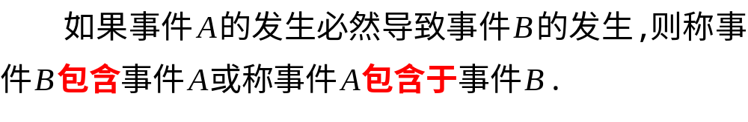






§1.3 事件的关系及运算
1.事件的关系与运算
 包含（关系）
记作：
此时， 的样本点都是 的样本点.

Slide 3

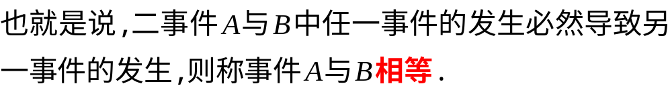
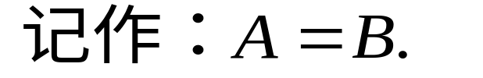
§1.3 事件的关系及运算
 相等（关系）

Slide 4
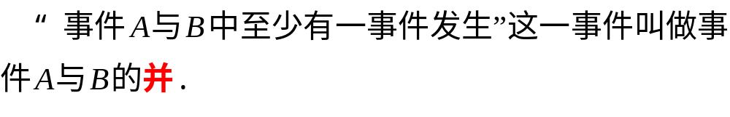





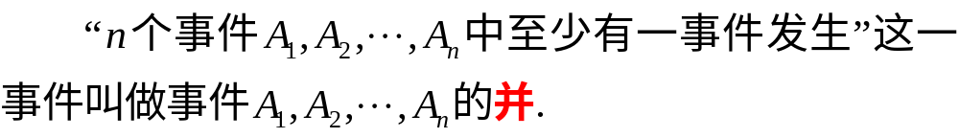
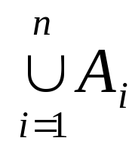

§1.3 事件的关系及运算
 事件的并（和）（运算）
是由至少属于
与
中一个的样本点组成的集合
记作：
(简记为： )

Slide 5





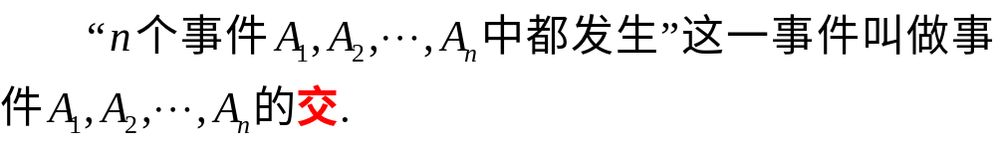
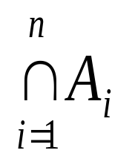
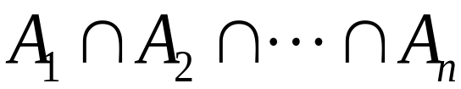
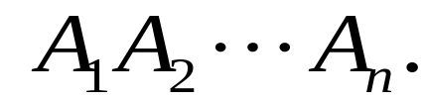
§1.3 事件的关系及运算
 事件的交（积）（运算）
是由同时属于
与
的样本点组成的集合
记作：
(简记为： )
或

Slide 6
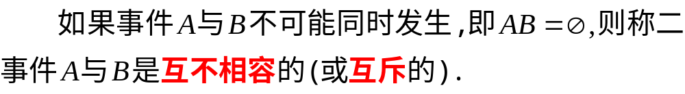





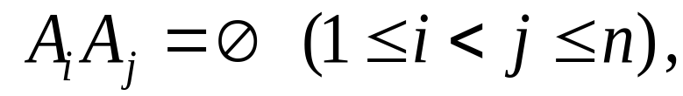
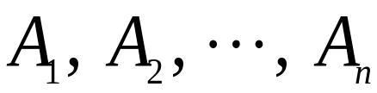
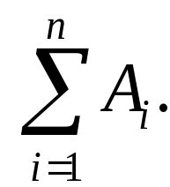
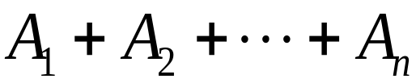
§1.3 事件的关系及运算
 互不相容（关系）
两个互不相容事件 与 的并，记作： .
如果 个事件 中任意两个事件不可能同时发生,即
则称这 个事件是互不相容的(或互斥的).
此时， 的并记作
或

Slide 7




§1.3 事件的关系及运算
 对立（关系）
如果事件 与 互不相容且它们中必有一事件发生，即二事件 与 中有且仅有一事件发生,即
且
则称事件 与 是对立的(或互逆的),称事件 是事件 的对立事件(或逆事件);同样,事件 也是事件 的对立事件(或逆事件).
记作：
或

Slide 8
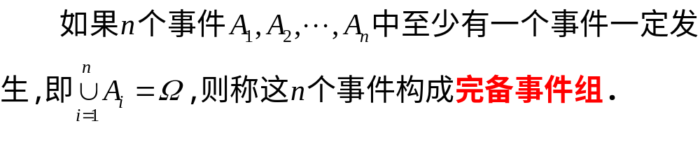

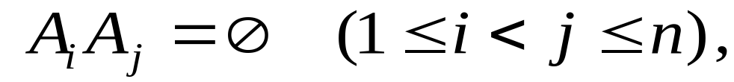
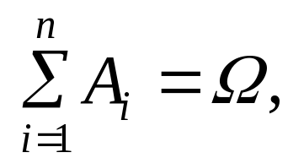
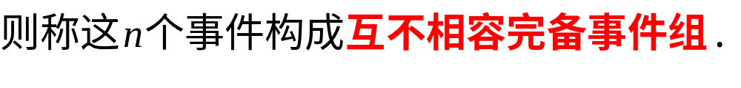
§1.3 事件的关系及运算
 完备事件组

Slide 9


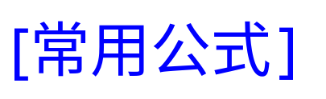

§1.3 事件的关系及运算
 事件的差（运算）

Slide 10






§1.3 事件的关系及运算
 事件运算与集合运算的对应
事件 包含于事件
集合 是集合 的子集
事件 等于事件
集合 与集合 相等
事件 与事件 的并
集合 与集合 的并集
事件 与事件 的交
集合 与集合 的交集
事件 与 互不相容
集合 与 不相交
事件 的对立事件
集合 的余集

Slide 11
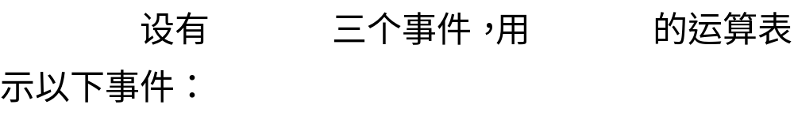






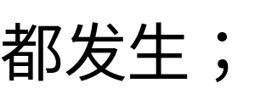
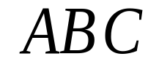
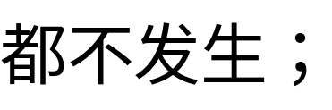

§1.3 事件的关系及运算
[例1]
①
②
③

Slide 12
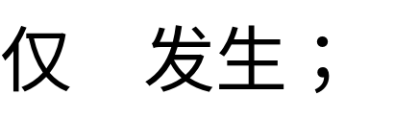

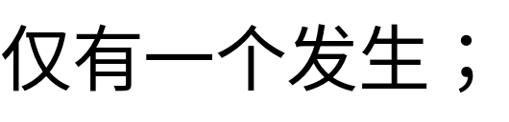

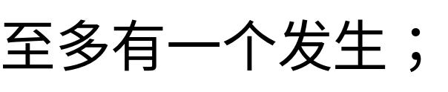
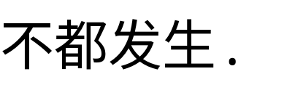

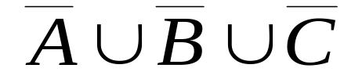
§1.3 事件的关系及运算
④
⑤
⑥
⑦
或

Slide 13
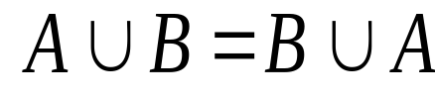
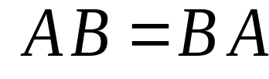
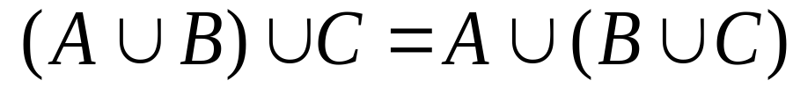
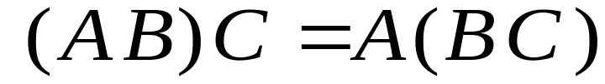
§1.3 事件的关系及运算
2.事件的运算律
（1） 交换律：
（2） 结合律：

Slide 14
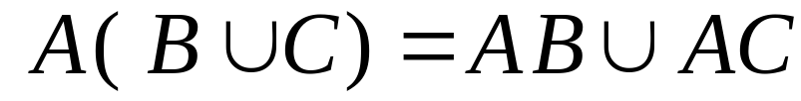
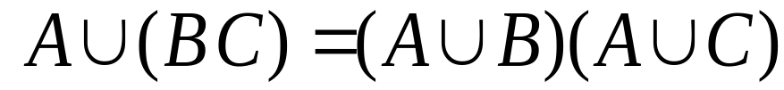
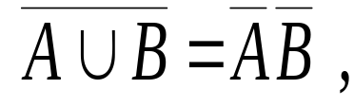
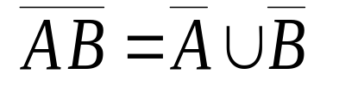
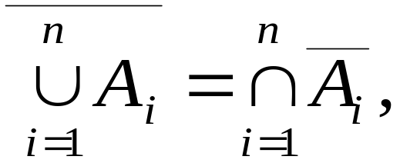
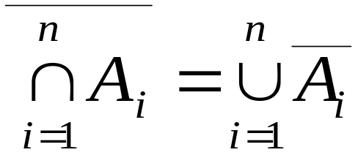
§1.3 事件的关系及运算
（3） 分配律：
（4） 德摩根(De morgan)定律：
推广：

Slide 15
§1.3 事件的关系及运算
小 结
1. 事件的关系：包含,相等,互不相容,互逆.
2. 事件的运算: 并,交,差.
3. 事件的运算与集合运算的对应.

Slide 16




§1.3 事件的关系及运算
思考题

Slide 17





§1.3 事件的关系及运算
解：
其余三个答案不对的原因是：

